Slide 1
GoGoCode
基于 AST 的 JavaScript/Typescript/HTML
代码转换工具
丁强 2022.09.09

Slide 2
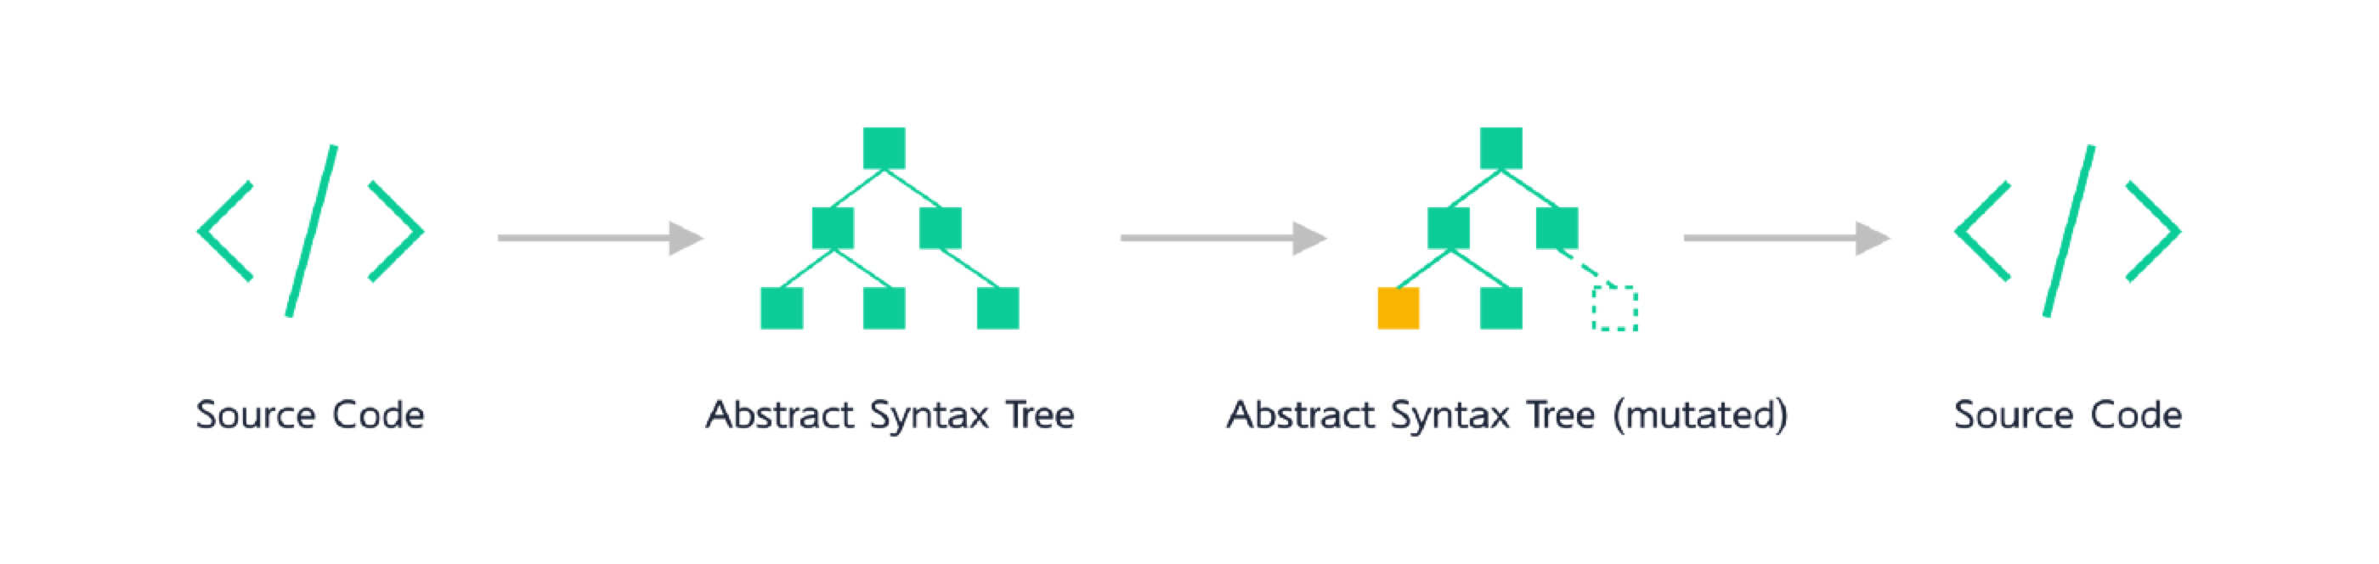
概览
什么是GoGoCode？
AST简介
GoGoCode使用方法
Q&A

Slide 3
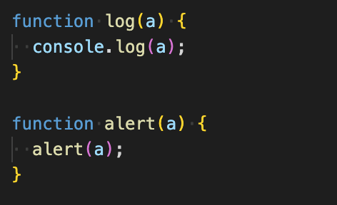
find代码选择器
GoGoCode提供了直观的使用代码查找代码的方式，让你可以像用JQuery查找DOM一样，去通过选择器查找代码

Slide 4
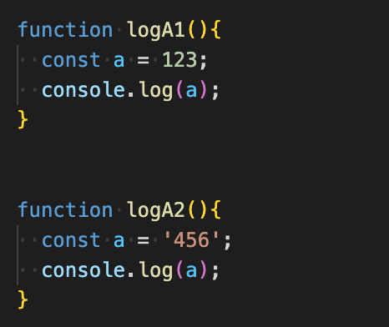
$_$通配符
在实际的代码匹配中，我们往往不能确定代码的全貌，这个时候可以使用GoGoCode通配符来做模糊匹配

Slide 5
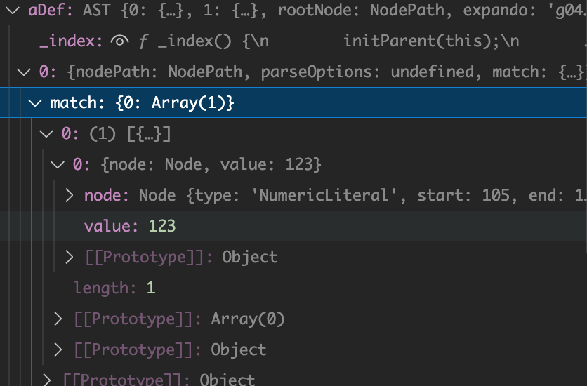
$_$通配符
$_$通配符会将匹配到的节点放入match中。$_$后面的数字，就是在match中的索引

Slide 6
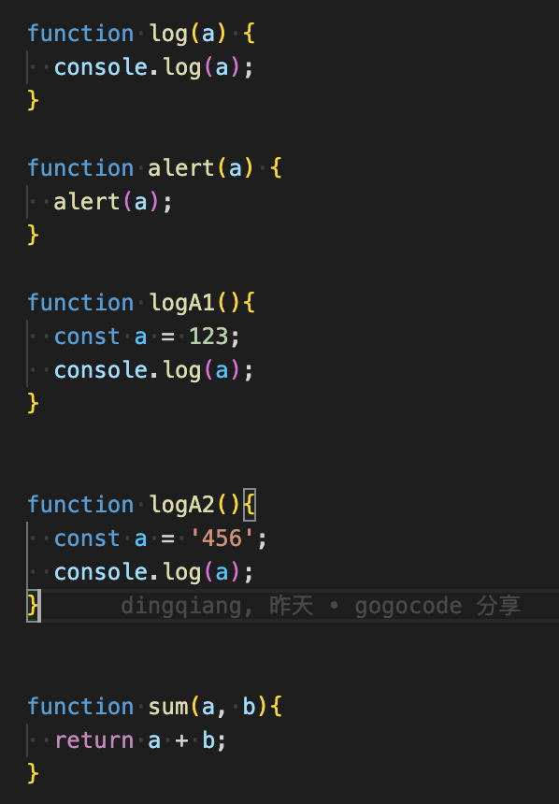
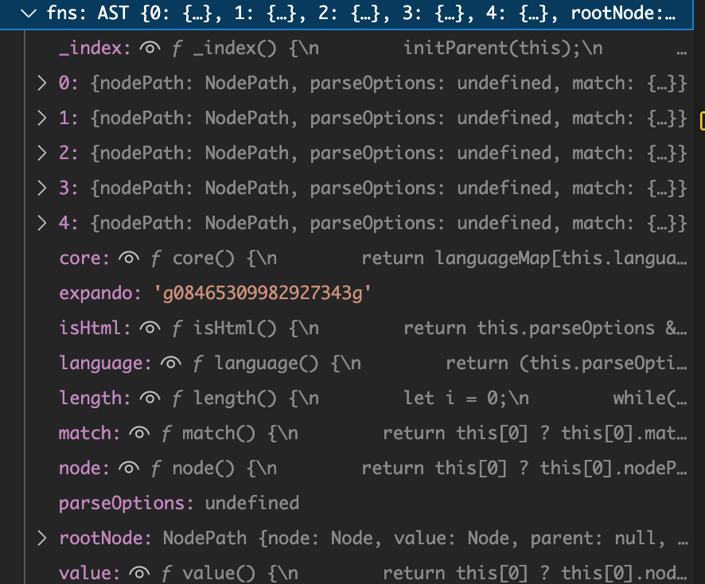
$_$通配符
在对右侧代码使用通配符进行命名函数的查找时，
很明显，我们会查找到多个结果
所以find函数的结果可能是一个集合

Slide 7
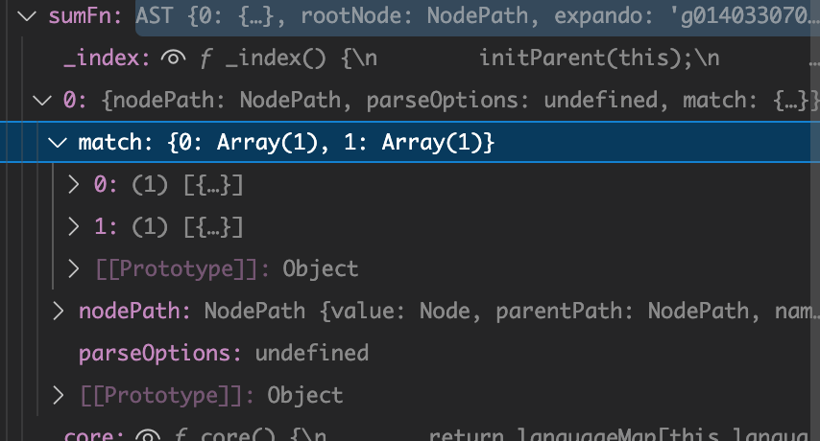

$_$通配符
如果我们想使用多个通配符，去匹配多个节点，可以参照前文$_$0,使用$_$1, $_$2

Slide 8
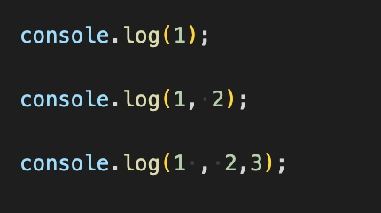
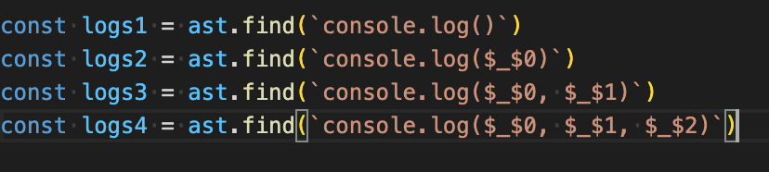
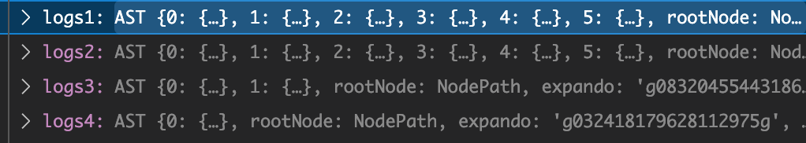
$_$通配符
当使用通配符，去匹配多个同类节点时，
通配符写的越多，对查询的限制就越大

Slide 9
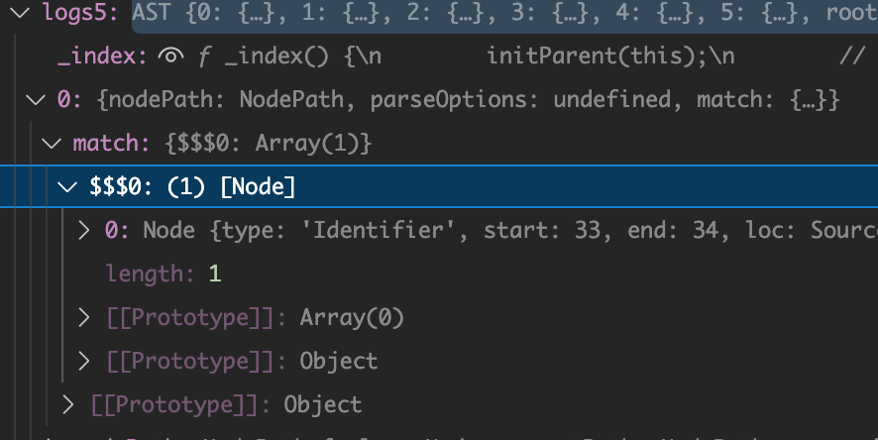
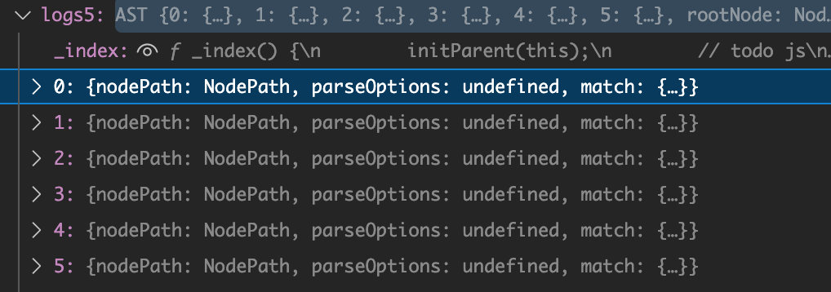
$$$通配符
当我们不确定代码中，究竟有多少节点时，可以使用$$$通配符，匹配到的节点会存放在match属性中，
key为通配符的key

Slide 10
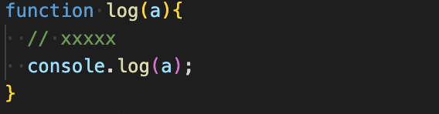

replace方法
replace可以用近似字符串替换的方式，将查找到的代码，替换为我们想要的结果

Slide 11
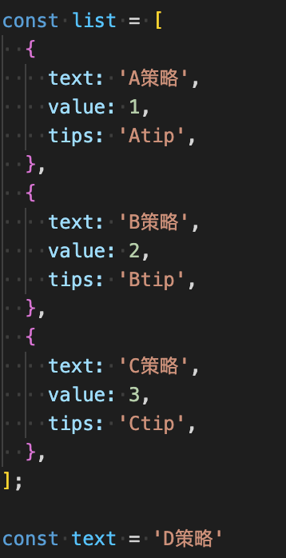
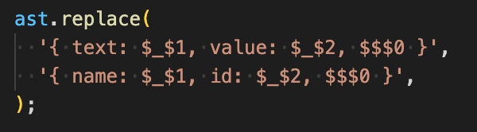
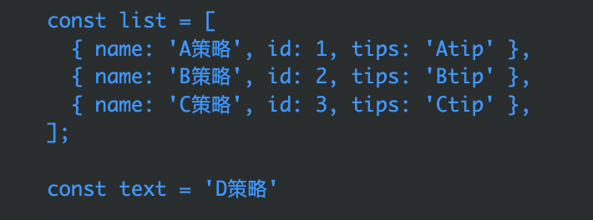
replace方法
replace方法可以用来给变量，属性等进行重命名。

Slide 12
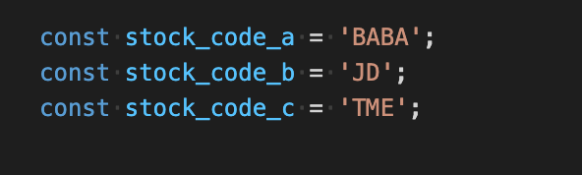
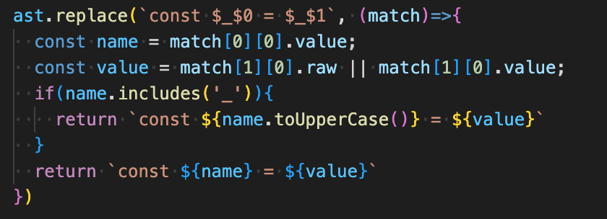
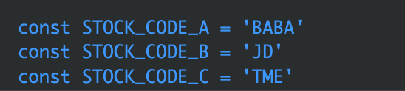
replace方法
replace方法还可以使用函数来进行更复杂的替换

Slide 13
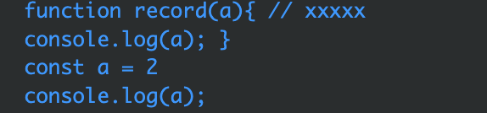
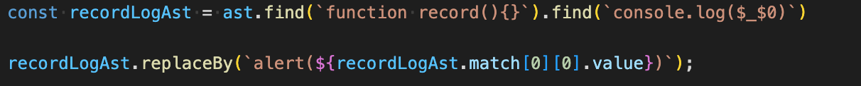
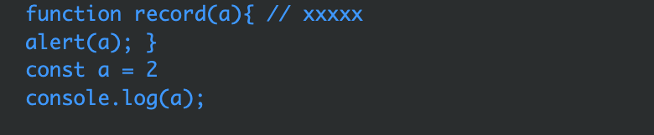
replaceBy方法
在使用find查找到代码之后，可以通过replaceBy进行替换

Slide 14
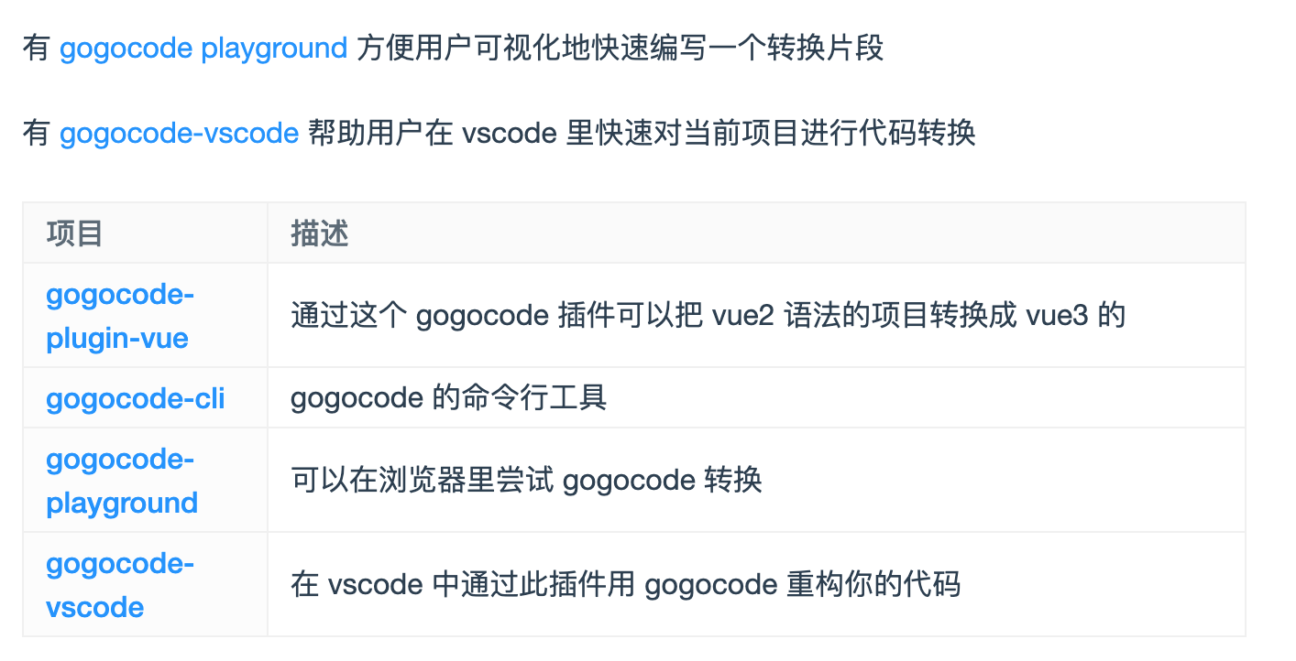
周边完备

Slide 15
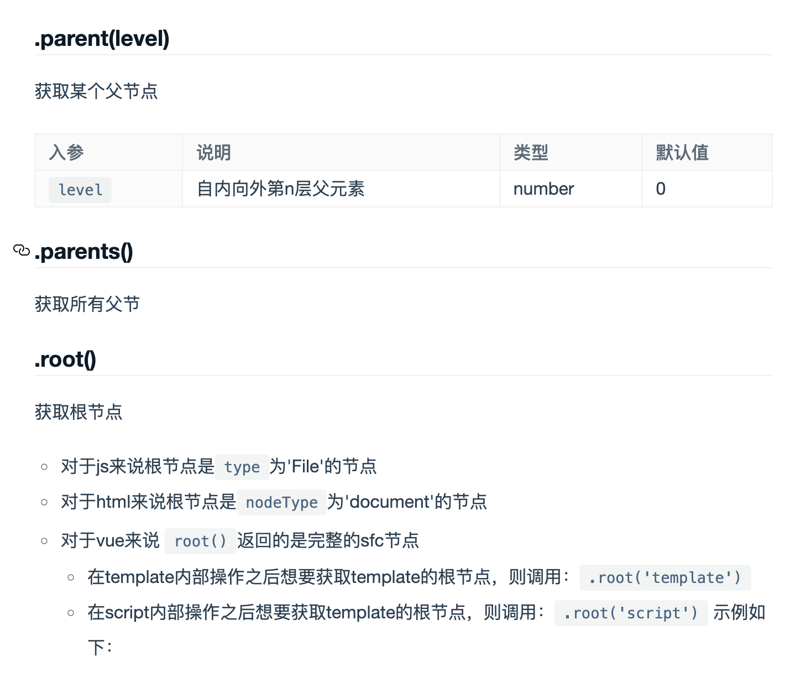

Slide 16
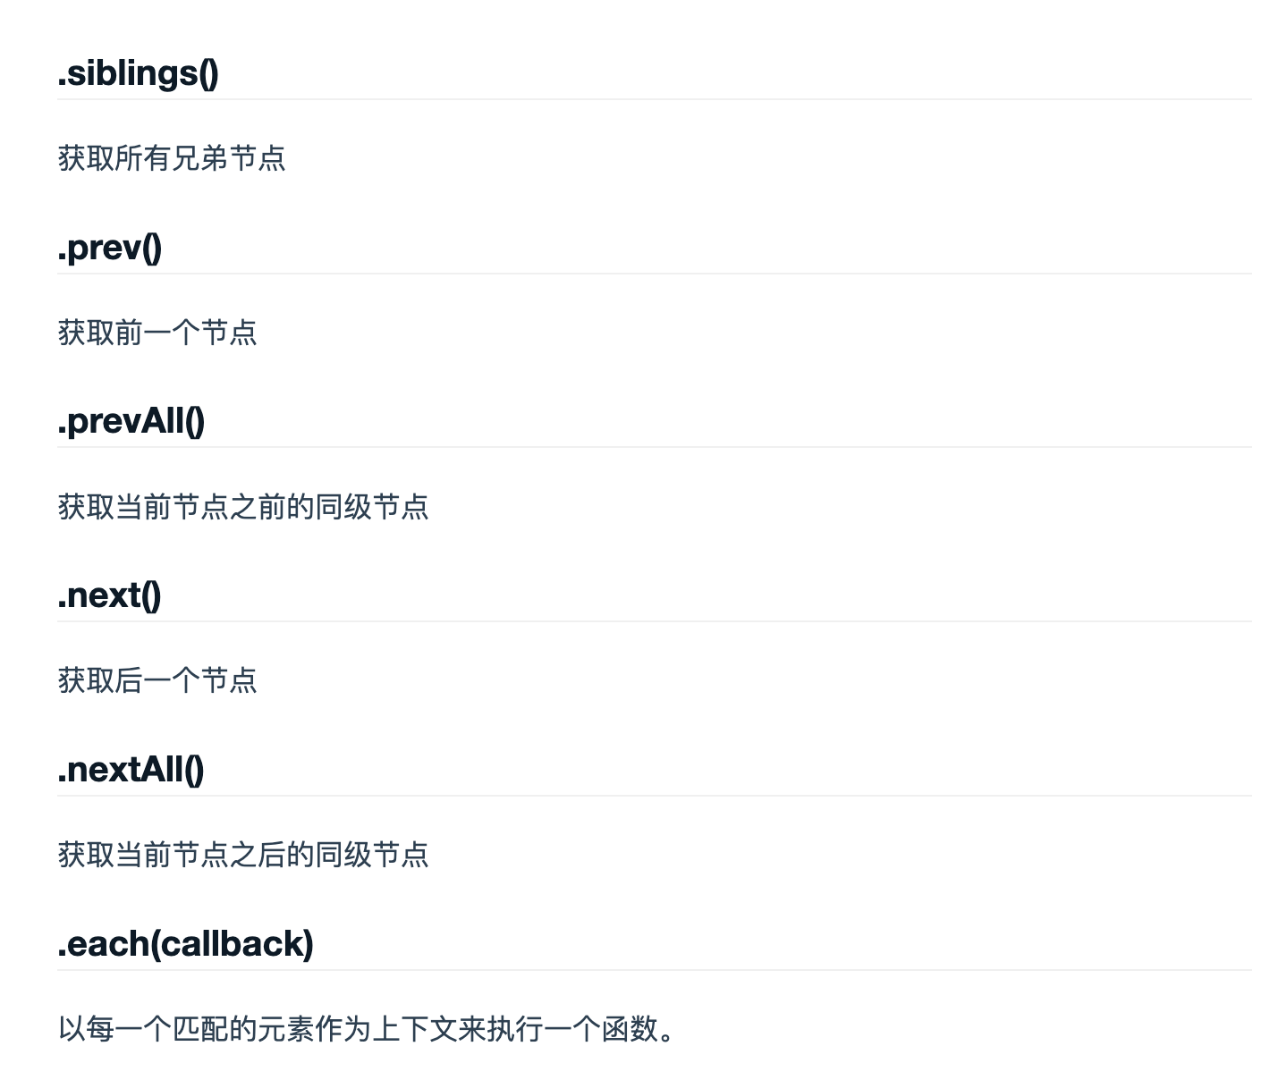

Slide 17
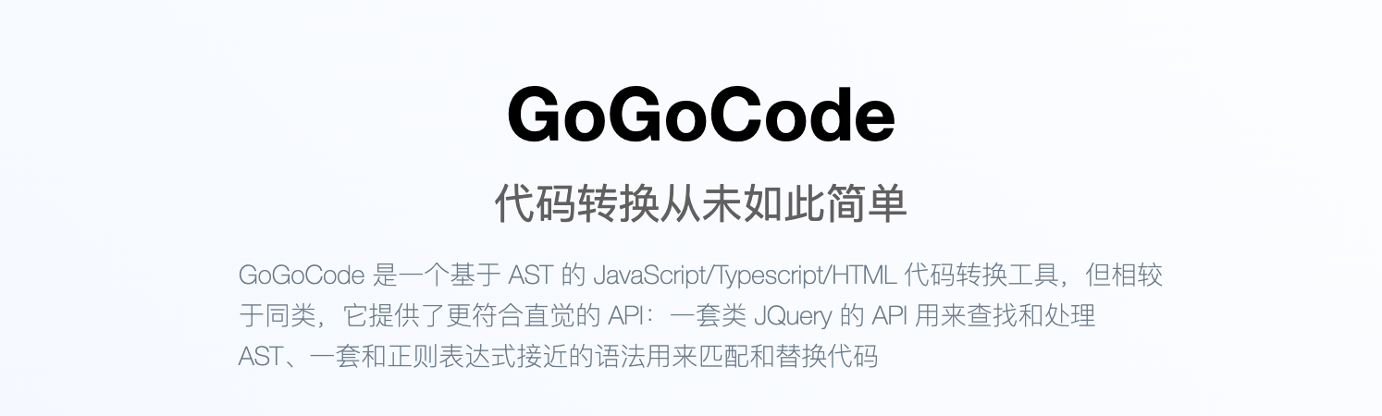
参考文档
文档地址：https://gogocode.io/zh

Slide 18

3:1
Q & A

